Slide 1
Time4You
Gruppe 6

Slide 2
Projektverlauf

Slide 3
Prototyp V 1.0

Slide 4

Use-Case Diagramm
Time4You
Anmeldung
“Verifizierung“
Zeiterfassungs
Seite
Einsicht der Mitarbeiterzeiten
Standard
Mitarbeiter
Export der Arbeitszeit (Excel)
Projektleiter
Mitarbeiter
Kommen
Pause
Gehen

Slide 5
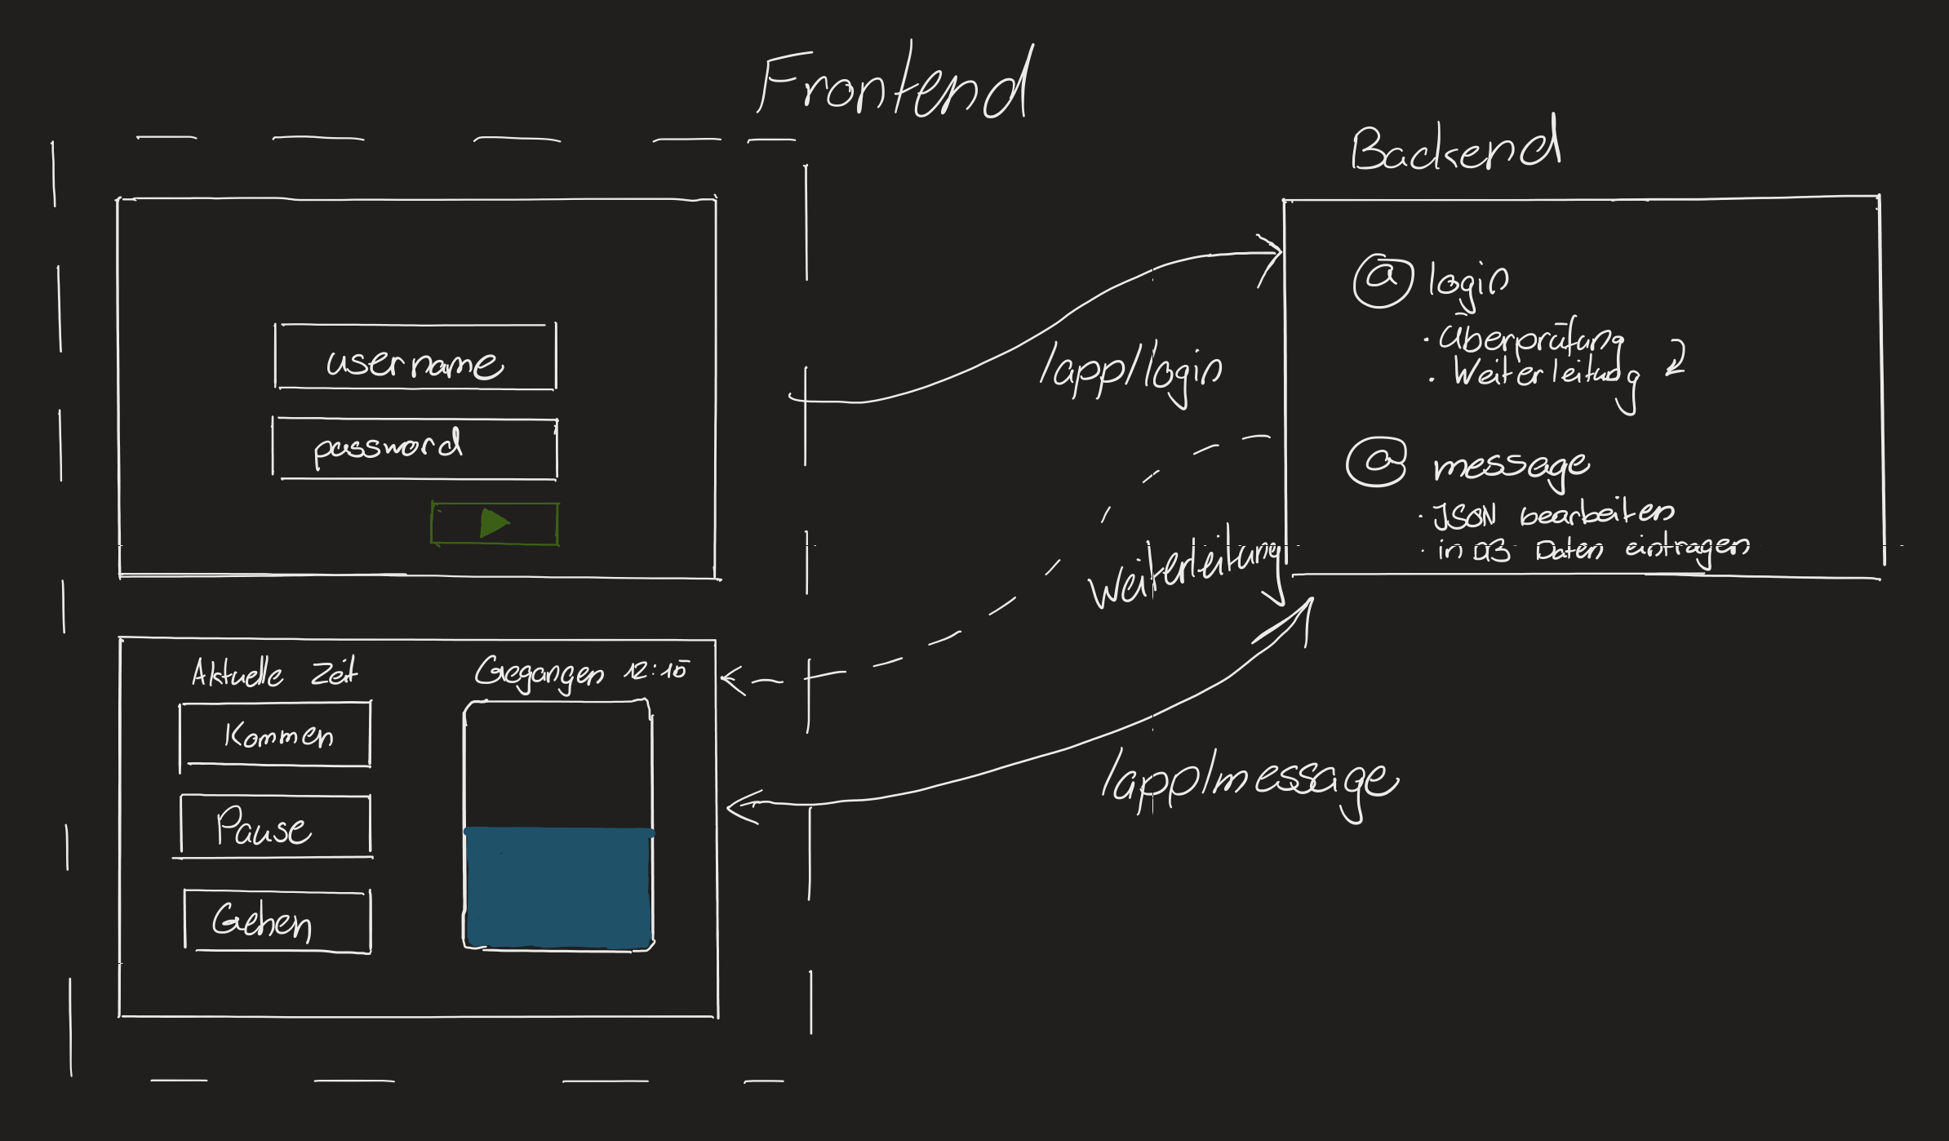
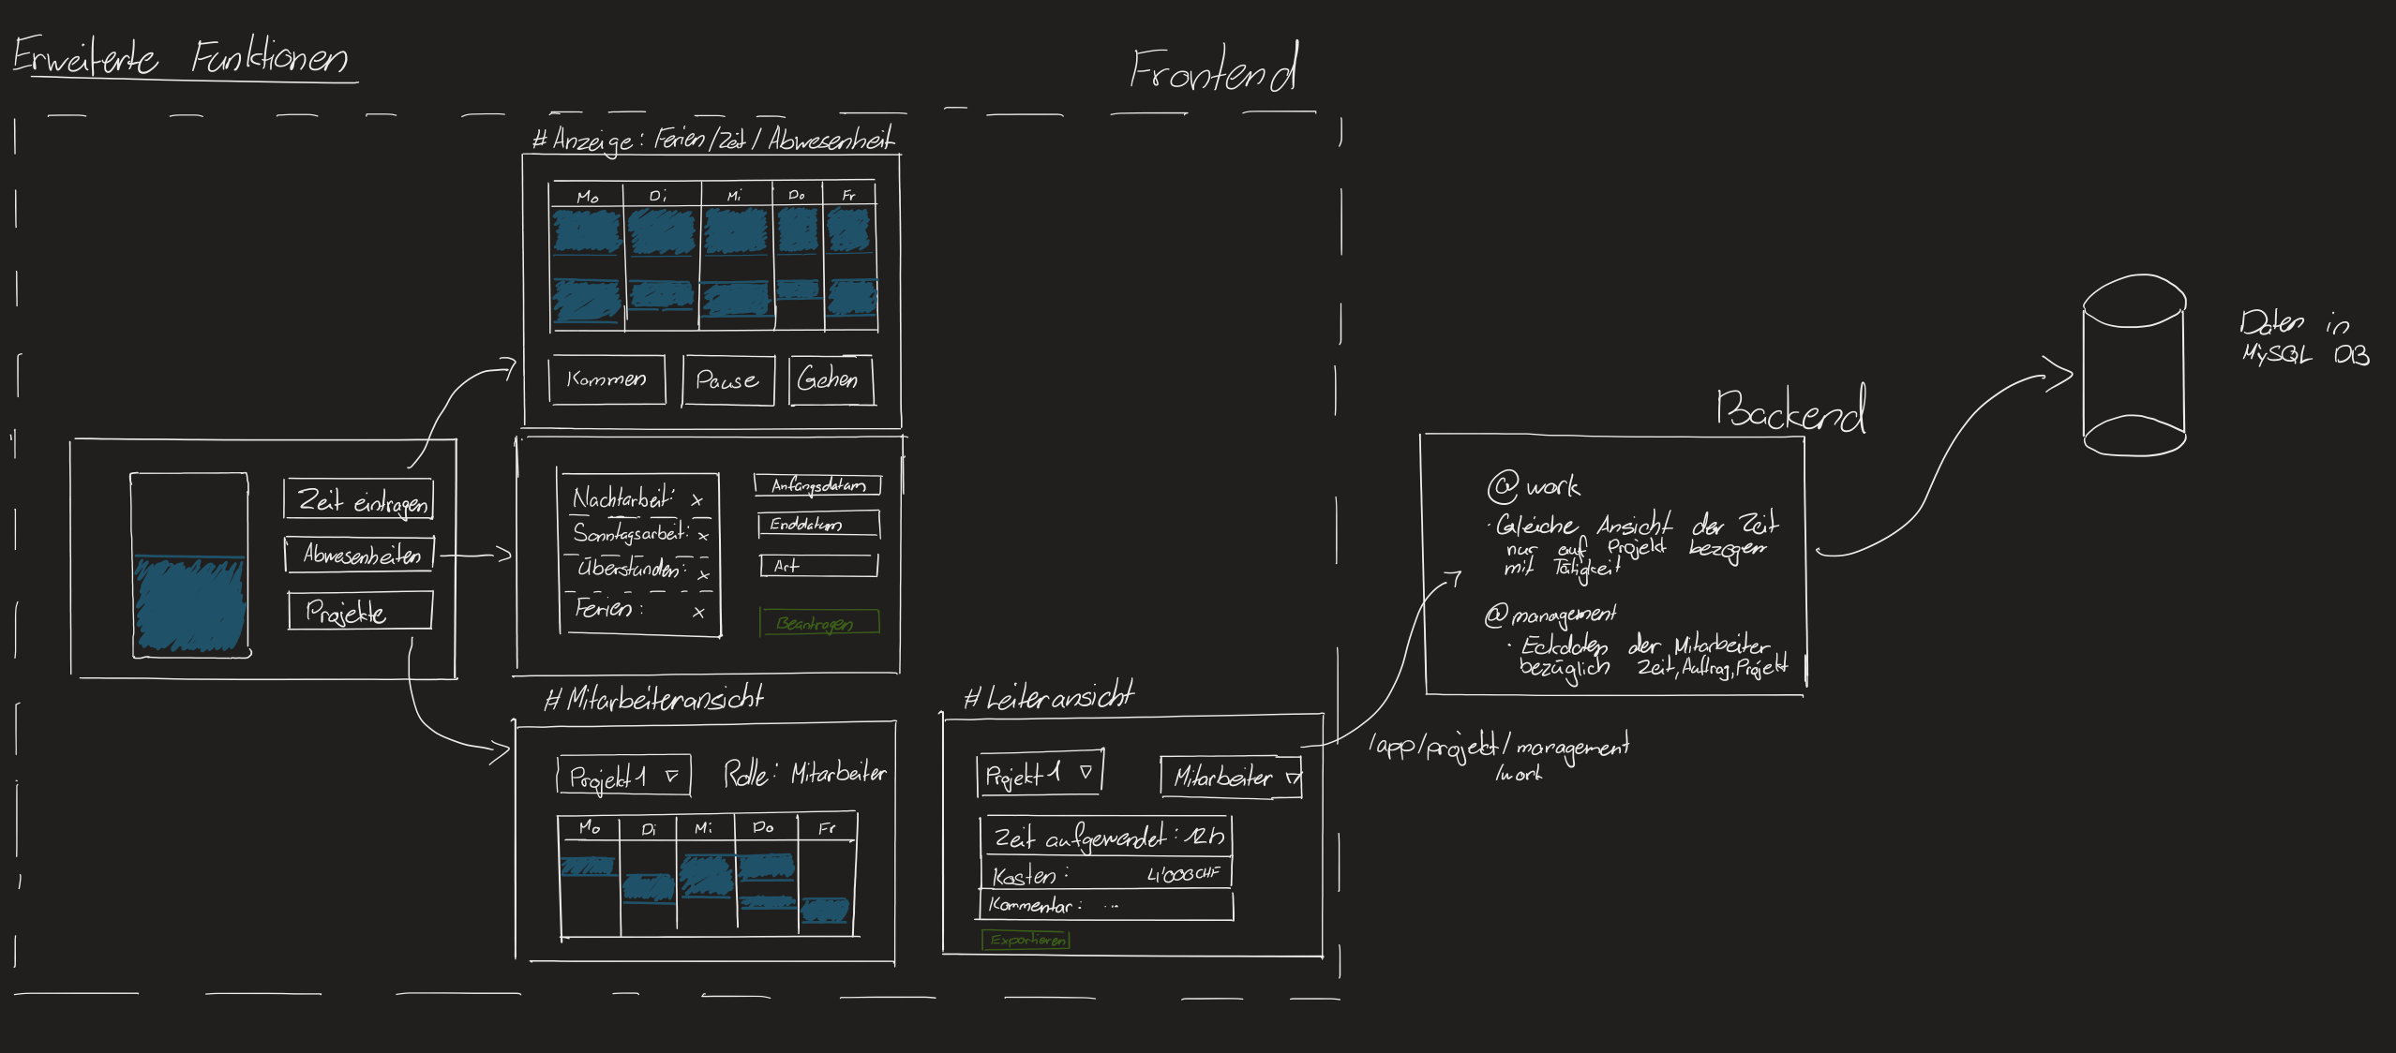
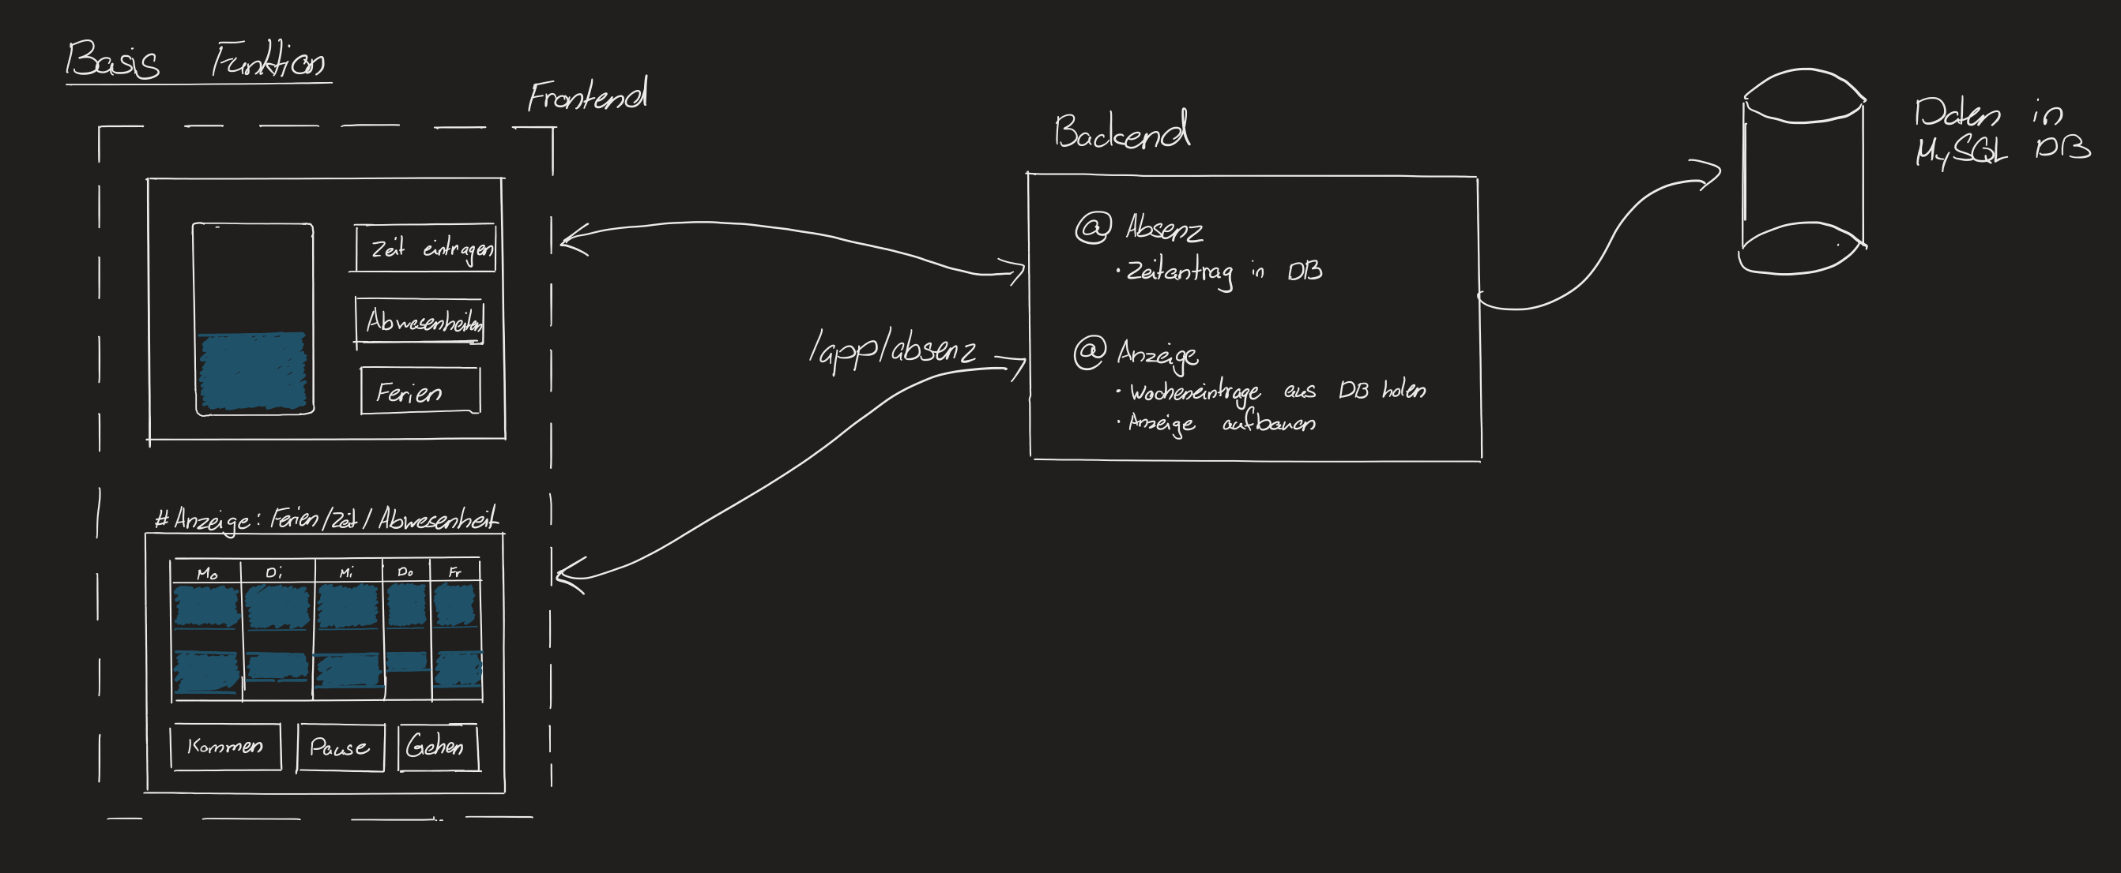
Mockup
Time4You

Slide 6
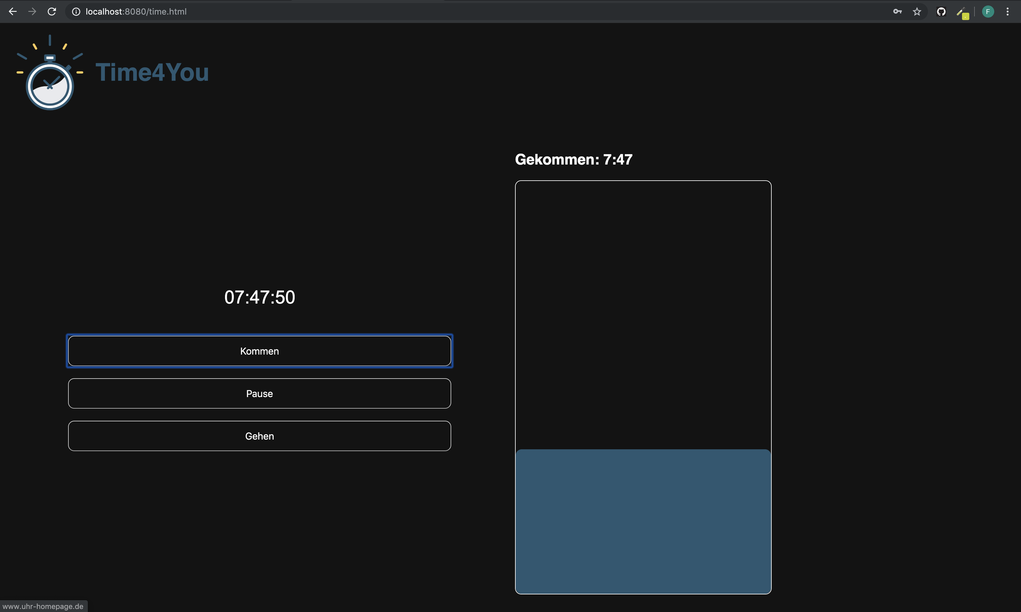
Prototyp V 1.0

Slide 7
Prototyp V 1.0

Slide 8
Unsere Erfahrung
Positiv
Negativ

